Slide 1
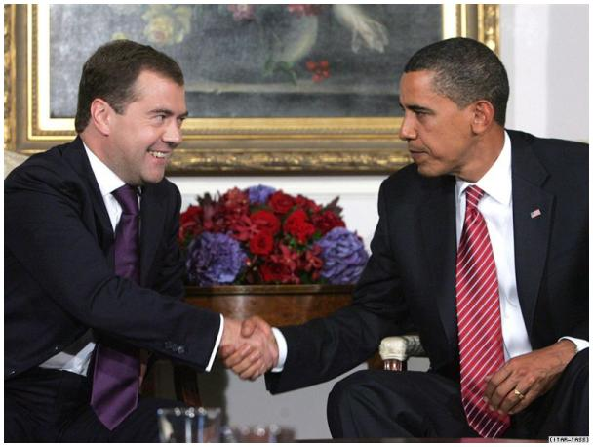
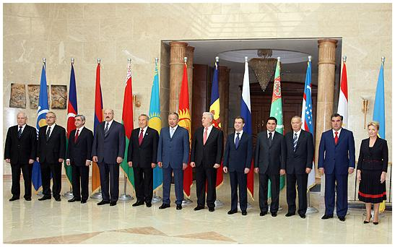
Россия в системе международных финансово-экономических и политических отношений

Slide 2
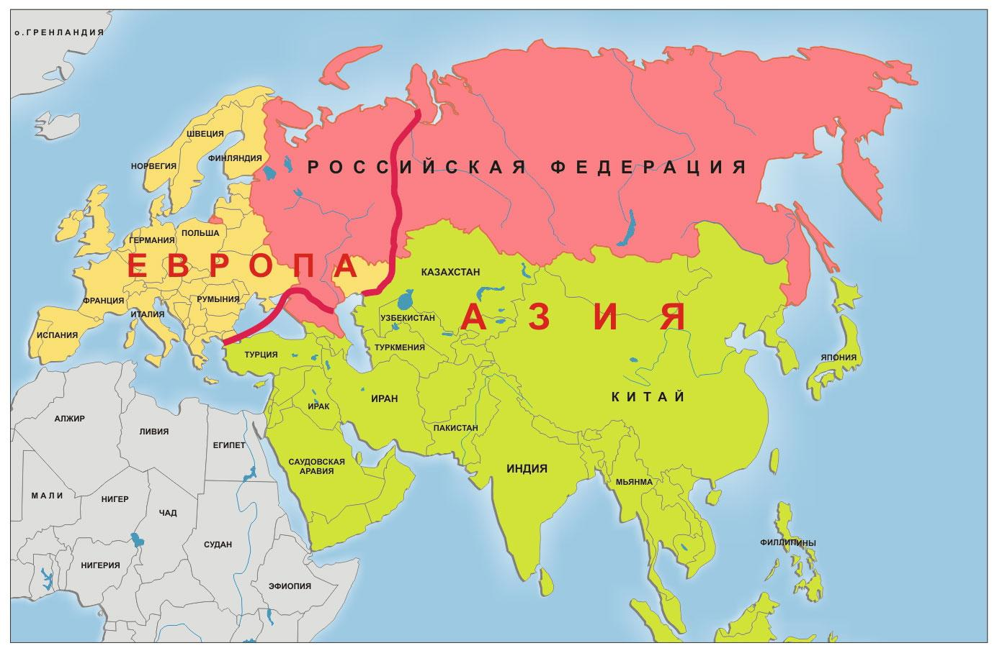

Slide 3
Геополитическое положение
Оценка отношений страны с другими странами с точки зрения:
Безопасности – «конфликтность» границ, наличие или отсутствие территориальных проблем
Дружеских межгосударственных отношений (союзов) – политические друзья
Возможных военных угроз

Slide 4
Изменение географического положения России после распада СССР
На 14% увеличилось число соседей первого порядка
Число непреодолимых рубежей уменьшилось на 17%
Легко преодолимых возросло на 125%
Негативно влияет на безопасность страны,
требует более тщательной охраны этих границ

Slide 5
Изменение географического положения России после распада СССР
Возросла проницаемость границ
Растут потоки нелегальных товаров в Россию
Растет нелегальный вывоз из России сырья
и древесины

Slide 6
Изменение географического положения России после распада СССР
Существенный рост
конфликтных границ – на 400%
Уменьшилось число политических партнеров
Изменился состав экономических партнеров

Slide 7
Изменение географического положения России после распада СССР
Возросла роль ЭГП России как морской и сухопутной евразийской державы;
Уменьшилась площадь территории на 5 млн. кв. км.
Утрата прямых сухопутных выходов к развитым странам Европы;
За пределами территории России остались важнейшие морские порты и перевалочные базы на Черном море - 13 и Балтийском - 5;
Возросла роль выхода России к странам Тихоокеанского бассейна (12 портов).

Slide 8
Изменение географического положения России после распада СССР
Рассечение русской нации и главного хозяйственного каркаса России Казахстаном в главной полосе расселения, на главной транспортной магистрали Запад – Восток
Соседи первого порядка России – менее развитые в экономическом отношении прежних соседей, по отношению к которым она остается страной-донором
Их пространственная ориентация направлена «в сторону от России»

Slide 9
Изменение географического положения России после распада СССР
Россия стала более северной страной:
Низкий агроклиматический потенциал – неконкурентноспособность сельского хозяйства на мировом рынке
Повысилась энергоемкость национального дохода
Колоссальные пространства затрудняют введение рыночных тарифов на транспорте.

Slide 10
ОСОБЕННОСТИ ГЕОЭКОНОМИЧЕСКОГО ПОЛОЖЕНИЯ РОССИИ В СОВРЕМЕННОМ МИРЕ
Уровень экономического развития

Slide 11
Россия — обширная евразийская держава
Россия находится на
на среднемировом уровне — 4539 долл.
сильно уступает Финляндии и Норвегии — около 30 тыс. долл.,
заметно уступает странам Балтии и Польше,
превосходит большинство других соседей
Украина — 2348 долл.,
Казахстан — 2482 долл.,
Азербайджан — 1970 долл.,
Китай — 1000 долл.

Slide 12
Индекс качества жизни
Характеризует уровни потребления материальных и духовных благ населением и отражает успешность реализации государством социальных функций по отношению к своим гражданам
Страны-лидеры:
  Люксембург, Ирландия, Норвегия, Сан-Марино, США, Швейцария, Исландия, Великобритания, Австралия, Бельгия

Slide 13
Россия
73-е место – достаточно низко
Основания:
  Низкая продолжительность жизни
  Высокая смертность
  Низкие расходы на здравоохранение

Slide 14
Индекс развития человеческого потенциала (ИРЧП)
Используется ООН http://www.un.org/ru/ в ежегодном отчете по развитию человеческого потенциала При подсчете ИРЧП учитываются три вида показателей:
  Средняя продолжительность предстоящей жизни при рождении (СППЖР) – оценивает долголетие;
  Уровень грамотности взрослого населения (2/3 индекса) и совокупная доля учащихся (1/3 индекса);
  Уровень жизни, оцененный через ВВП на душу населения при паритете покупательной способности (ППС) в долларах США.
Лидер индекса ИРЧП в 2009 г. - Норвегия

Slide 15
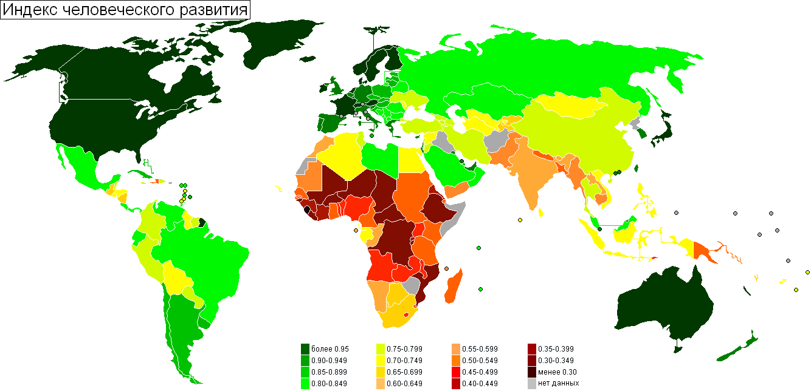

Slide 16
Россия
71 место в мире в списке ИРЧП=0817
Прогнозы: увеличение продолжительности жизни на 6-7 лет
Снижение смертности
Повышение рождаемости
Повышение уровня благосостояния жителей России

Slide 17
Россия в мировом хозяйстве
ТЭК России
Газовая промышленность:
27% мировых запасов (1 место)
Объем добычи – 47,6 трлн. м³ (1место)
Нефтяная промышленность:
8% мировых запасов (4 место)
Объем добычи – 488,1 млн. т. (1место)
Объем перерабатываемой нефти - 4 место в мире
Угольная промышленность:
Запасы – 157 млрд. т. (2 место)
По добыче угля – 5 место в мире
Электроэнергетика:
1/8 запасов гидроэнергии (2 место по величине гидроресурсов)
5% мирового производства (недостаточно для внутреннего потребления)

Slide 18
Обрабатывающая промышленность
Машиностроение:
3% ВВП страны
Экспорт – 3%
Импорт – 50 %
Химическая промышленность:
Суммарное производство – 20 место в мире
Черная металлургия:
Производство проката и стали – 4 место в мире; 50% экспортируется в Китай, США, Италию, Турцию
1/10 мирового рынка черных металлов
Экспорт – 1/6 прибыли от внешней торговли
1 место в мире по разведанным запасам железной руды
Цветная металлургия
Доля России в мировых запасах:
Никель – 36%
Олово -27%
Кобальт – 21%
Цинк -16%
Медь -15%
Свинец -12%
По суммарному производству – 3 место в мире
Запасы золота – 3 место (9% мировых запасов); ¾ - экспортируется

Slide 19
Обрабатывающая промышленность
Лесная:
Площадь лесов на душу населения – 2 место в мире (1/2 территории страны)
Запасы древесины – ¼ мировых
  35% - Восточная Сибирь
  21% - Дальний Восток
6% мирового процесса лесозаготовок
3% - доля России на мировом рынке (круглый лес, пиломатериалы)
Пищевая и легкая
Развита недостаточно:
импорт - на рынке одежды 75%,
продукты питания более 40%
ввозятся из-за рубежа
Вывод – Россия экспортирует в основном сырьё,
а импортирует готовую продукцию

Slide 20
Геополитическое положение России
Реалии мира
Вопрос национального суверенитета
Стратегия сдерживания
Международный терроризм
Экспансия исламского фундаментализма
Диктат США
Угроза распада России
Научно-техническое и экономическое отставание

Slide 21
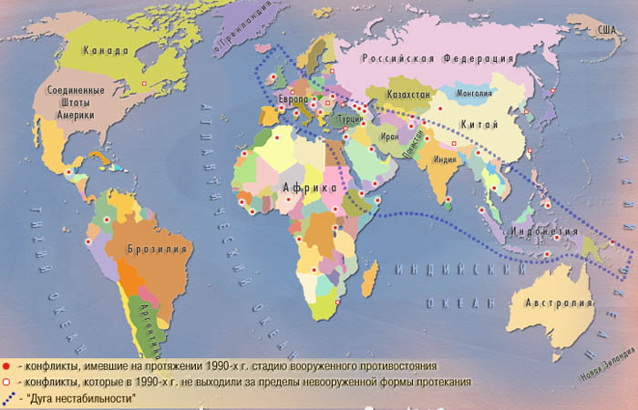
Дуга нестабильности в мире

Slide 22
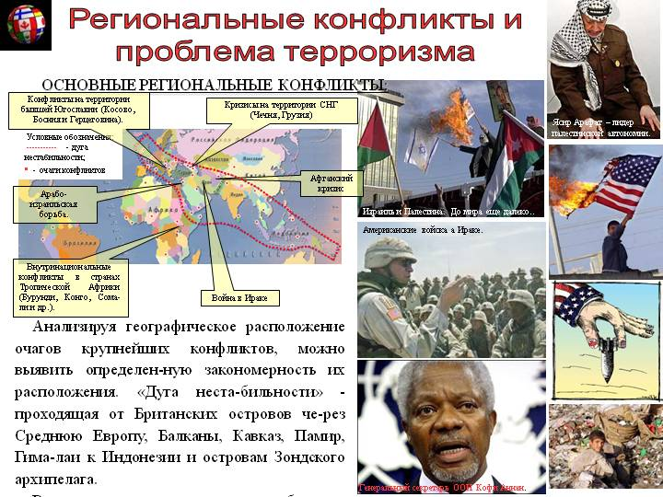

Slide 23
Внешние угрозы – геополитическое положение
Соседние государства, которые могут захотеть завоевать страну из тех или иных соображений (например, чтобы воспользоваться ее ресурсами).
Население любой страны хочет оградить себя от внешних врагов и обеспечить себе внешнюю безопасность.
Для производства этого блага необходима армия (солдаты, командиры, вооружение и т. д.).

Slide 24
выводы
Современное ГП России ухудшилось после распада СССР
Среди наиболее серьёзных угроз национальной безопасности, отмечаются как внешние(международный терроризм, исламский фундаментализм, диктат со стороны США), так и внутренние(научно-техническое отставание, угроза распада России)
Россия обладает невероятным экономическим потенциалом и огромными возможностями для самодостаточного развития, за счёт роста внутреннего рынка, освоения своей территории и развития инфраструктуры.
Экономика России должна снижать зависимость от мировой экономики и повышать уровень благосостояния своего народа.
В условиях глобализации, Россия должна сохранять и поддерживать потенциал стратегического сдерживания «умную оборону»,укреплять наши международные позиции, устанавливать стратегическое партнёрство с ведущими азиатскими странами.
Россия должна рассматривать СНГ как сферу своих жизненных интересов.
Россия сознаёт ответственность и готова активно участвовать в формировании мирового порядка, основанного на международной безопасности и сотрудничестве.

